Slide 1
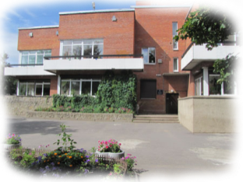
Государственное бюджетное дошкольное образовательное учреждение детский сад №4 комбинированного вида Кронштадтского района
Санкт-Петербурга
Районный этап 2 городского
Конкурса чтецов
«Разукрасим мир стихами»
21 марта 2017 года воспитанники группы «Искорки» под руководством воспитателя Николаенко М. Я., Олешкевич Г. В. и музыкального руководителя Алексеевой Т. В., приняли участие в районном этапе конкурса среди дошкольных образовательных учреждений города Кронштадта.

Slide 2
ПОЗДРАВЛЯЕМ….
21 марта 2017 года подведены итоги конкурса чтецов
(районный этап) «Разукрасим мир стихами».
Поздравляем Ксению Литову– Лауреата 1 степени конкурса в номинации «Лучший исполнитель стихов творчества современных детских петербургских писателей среди детей 6 – 7 лет».

Slide 3
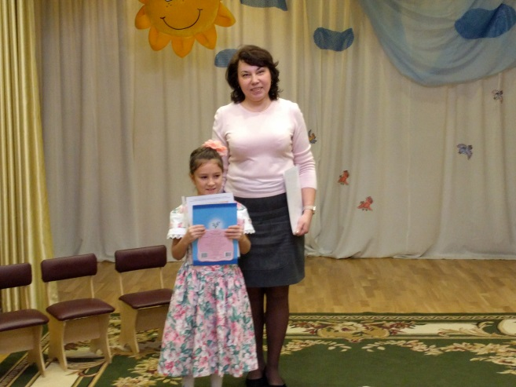
ПОЗДРАВЛЯЕМ….
Лауреатами 2 степени конкурса «Разукрасим мир стихами»
в номинации «Лучший исполнитель стихов творчества современных детских петербургских писателей среди детей 5 – 6 лет.
Александр Попов, Горбов Виталий, Влад Орлов
Пожелаем победы Литовой Ксении городском этапе конкурса «Разукрасим мир стихами» который будет проходить 1 апреля в городе Санкт-Петербурге.
Все участники конкурса награждены грамотами и памятными подарками.

Slide 4
